Slide 1
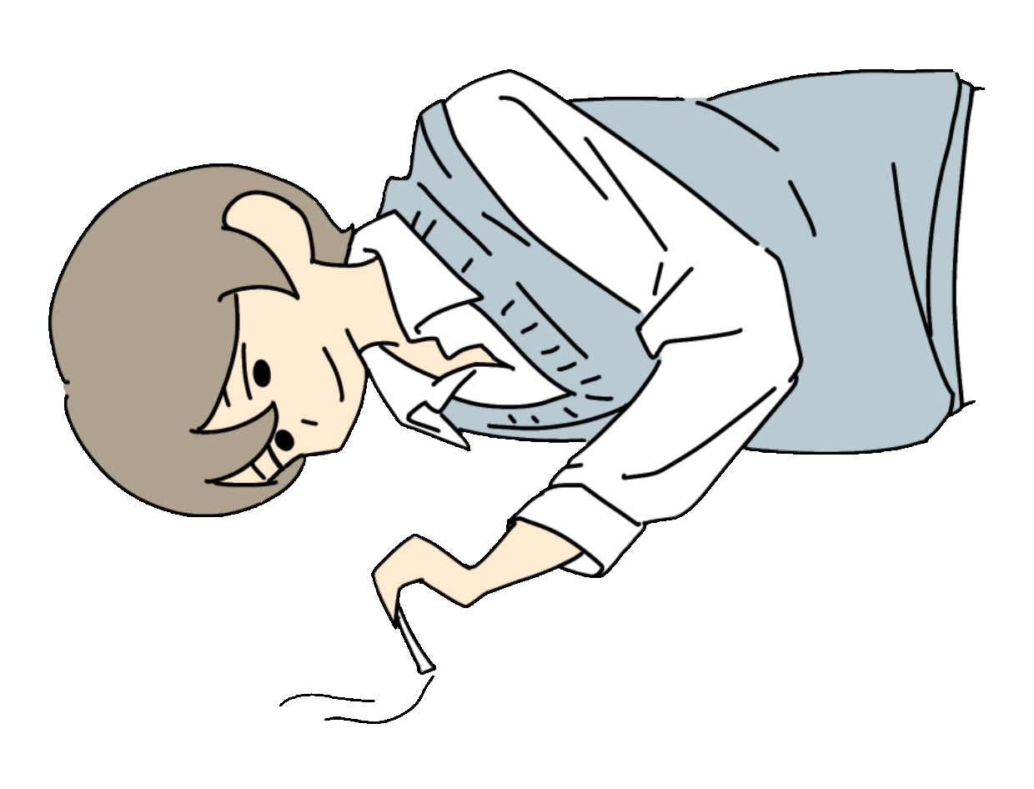


大麻って何が悪いの？
福岡県警察 Fukuoka Prefectural Police

Slide 2
未成年で検挙される人っているの？
近年の未成年の検挙数
１年間で検挙された人の数！
 | 2018 | 2019 | 2020 | 2021 | 2022 | 2023
検挙人員 | 202 | 278 | 328 | 398 | 349 | 475
20歳未満 | 26 | 48 | 65 | 65 | 62 | 109
比率(%) | 12.9 | 17.3 | 19.9 | 16.3 | 17.8 | 22.9
中学生 | 0 | 0 | 1 | 0 | 2 | 0
高校生 | 3 | 12 | 12 | 5 | 4 | 10
大学生 | 5 | 6 | 15 | 7 | 8 | 17

Slide 3
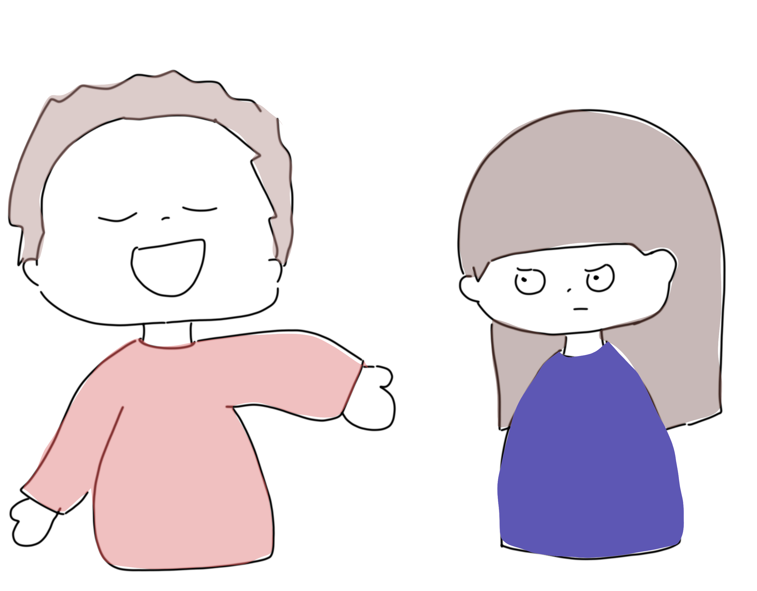
なにがきっかけで使い始めるの？
一番多いのは、
友人や知人に「誘われて」！
「好奇心で…」「興味本位で…」「その場の雰囲気に流されて…」
「大麻は安全だから大丈夫」「みんなやってるから」などの言葉で誘われる
➡「一回だけでもやめられる」と考えて始めることも多い

Slide 4
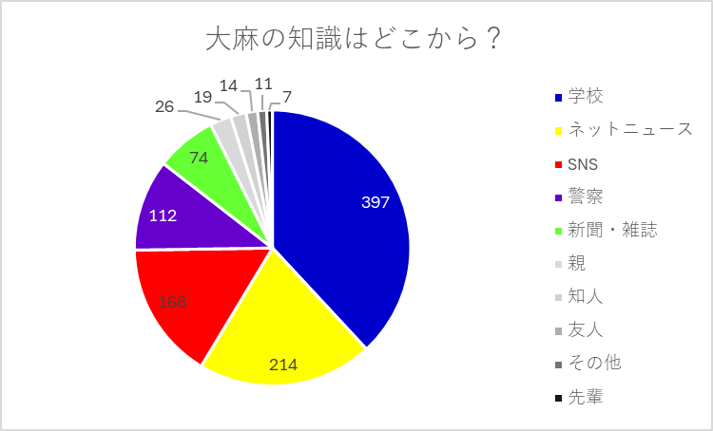
皆に近い年齢の大学生にアンケートを取った結果…
大麻の知識ってどこから？
➡今は、学校だけでなく、ネットやSNSでも情報が見える！
扱われる知識として、学校（薬物防止）、ネットニュース（薬物作用・大麻合法化）、SNS（売買） 自分に都合のいい情報だけを集めやすい
１．学校
２．ネットニュース
３．SNS

Slide 5
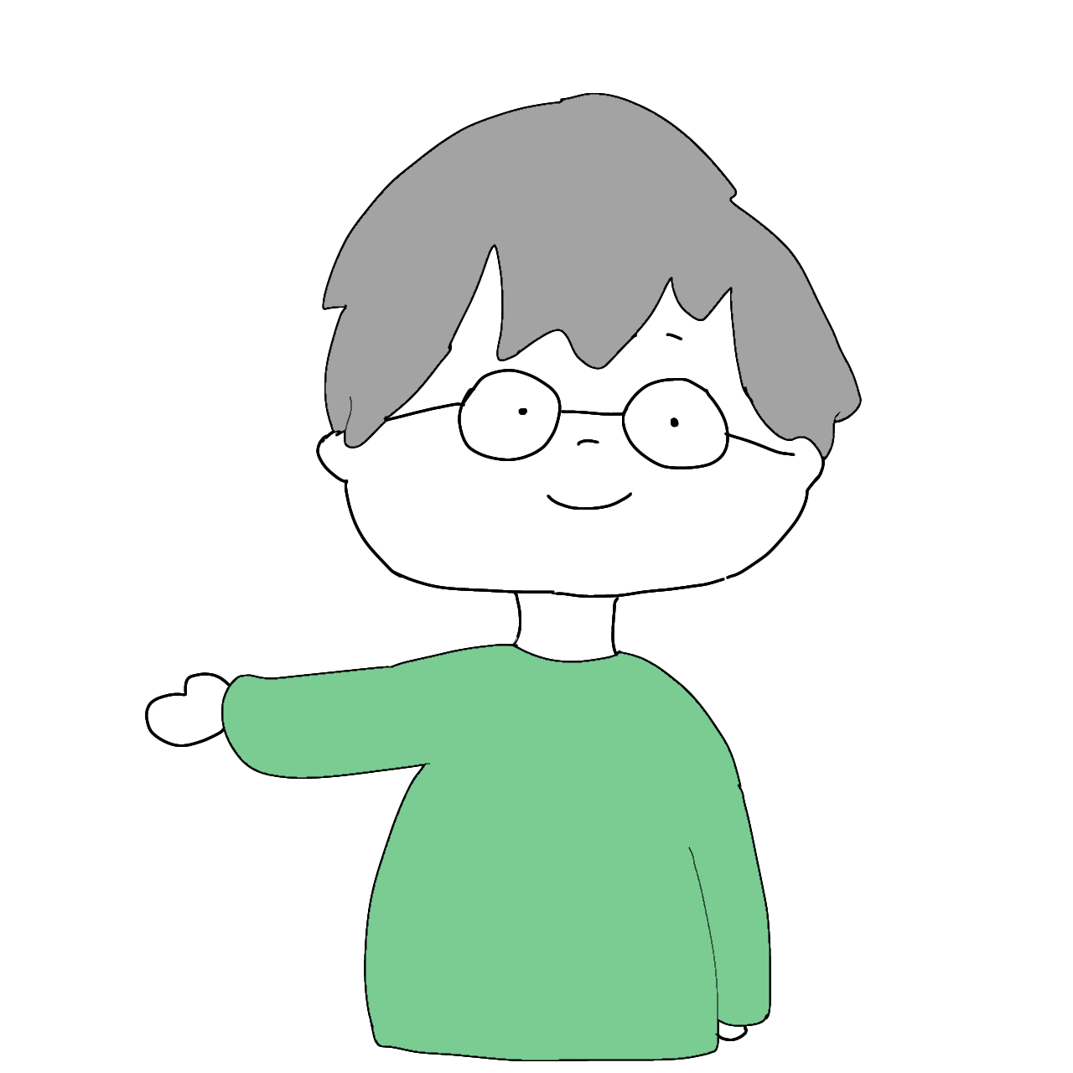
大麻にはどんな害があるの？
大麻には、大きく分けて
「身体的な有害性」と「社会的な有害性」
の2つがあるよ！

Slide 6
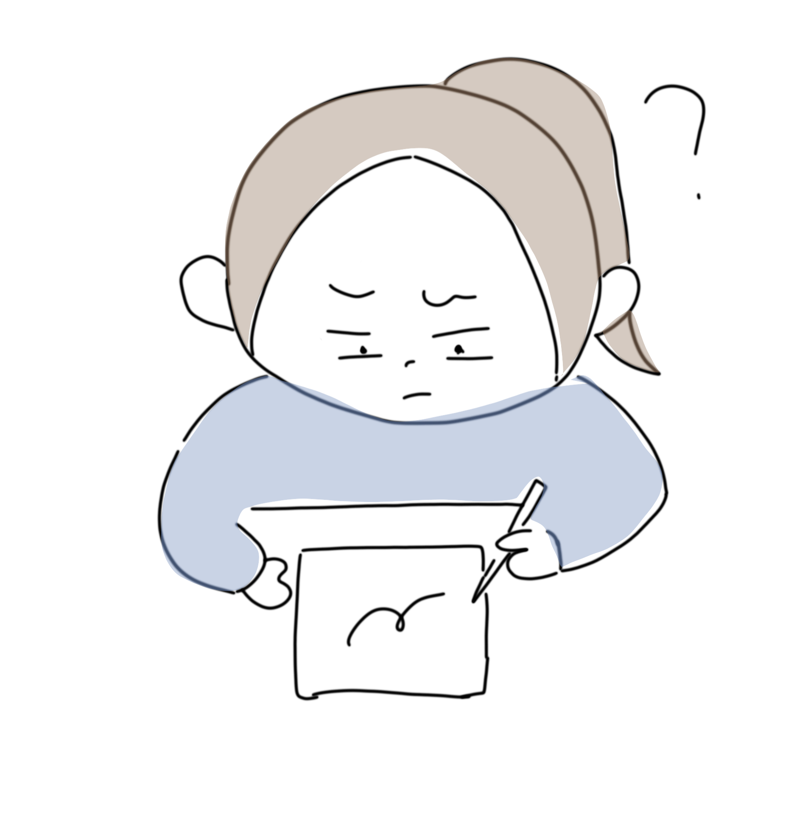
身体的な有害性 その１
生涯にわたる記憶力の著しい低下
大麻を摂取すると、脳の情報伝達を行う神経回路が削られる。
特に、脳がまだ未完成である皆の年齢くらいの人への影響は計り知れない…
精神科病院の先生「成人に比べ10代のリスクは明らかに高い。」

Slide 7
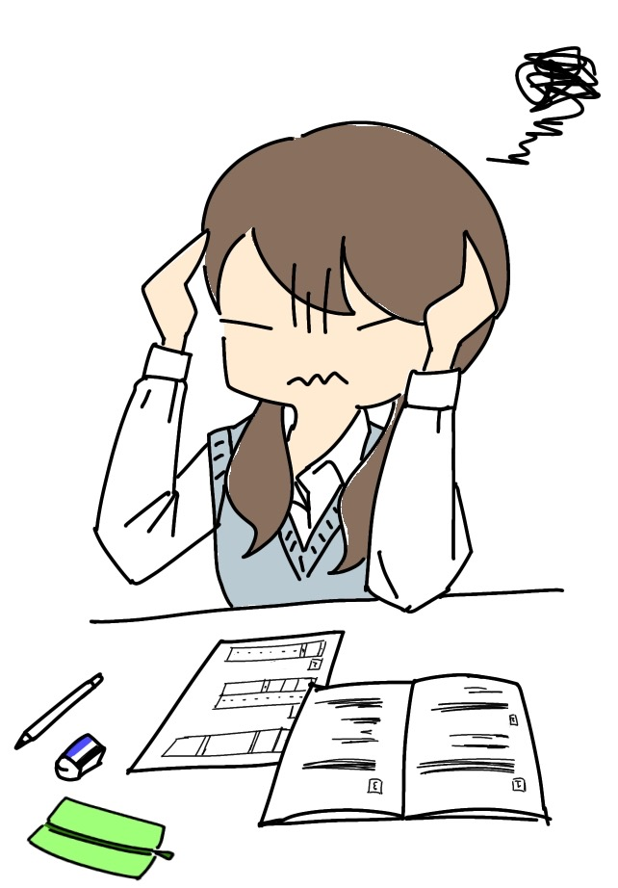
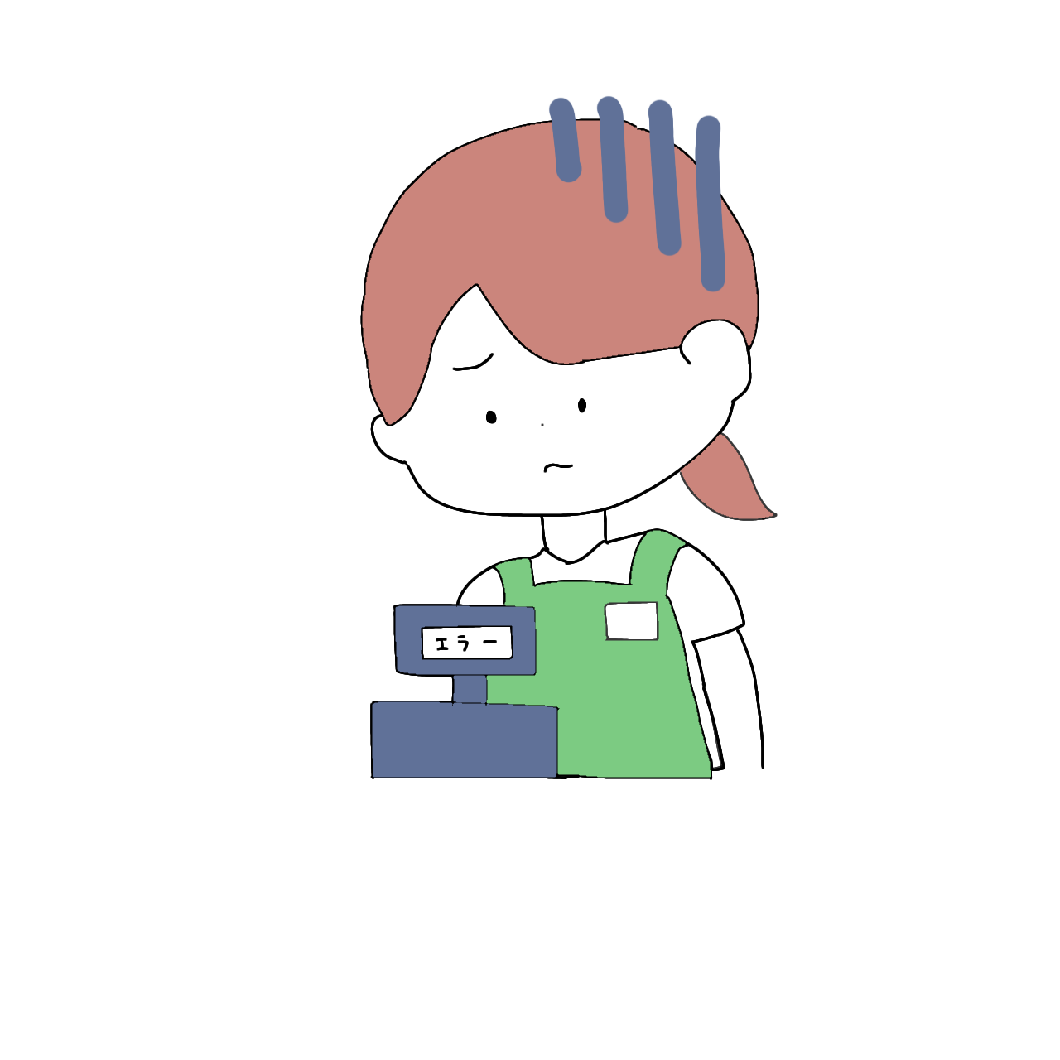
記憶力の低下によって、成績が極端に悪くなったり、仕事ができなくなったりする
→普通の人が簡単にできることが、できなくなってしまう！
もしも、治療によって薬物をやめられて、これから働こう！としたときに困ってしまう

Slide 8
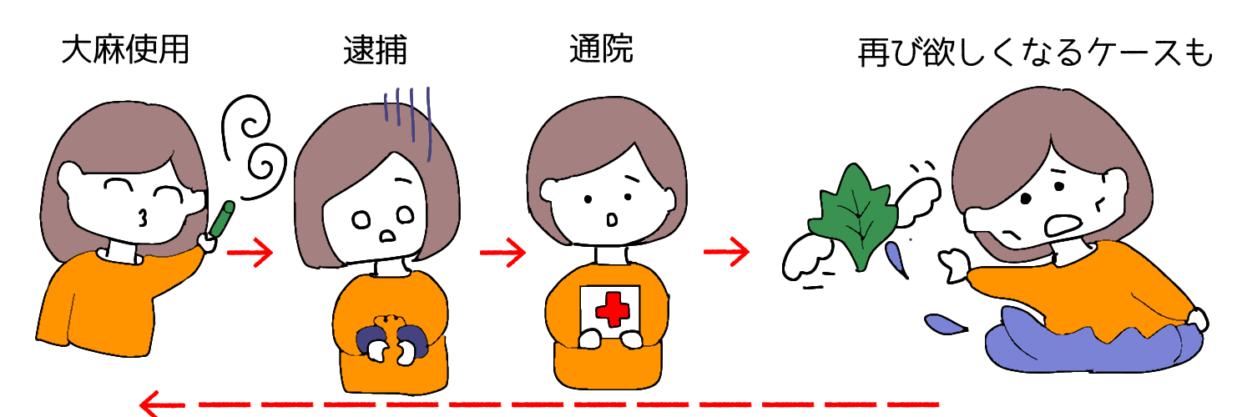
身体的な有害性 その２
大麻には深刻な依存性がある
一度覚えた快楽は二度と忘れられない

Slide 9
社会的な有害性
元大麻乱用者（20代、男性）
10代後半から使い始める。「本当に有害なものであれば、海外で大麻が合法な国がある訳がない」と都合よく解釈。使う量は次第に増えていき、全財産を失った。最終的には、手元に残った大麻をSNSで売ることで金儲けを試みる。

Slide 10
大麻の「使用者」から
「密売人」へ
『留置場の面会で「お前がいないと面白くない」と言ってくれた友人、怒っているのに悲しそうな顔をしていた父のことを忘れることができない。』

Slide 11
つまりこの事例からわかるのは……
大麻を使用すると、
☑社会的に孤立（誰とも繋がりがない状態）する！
☑家族や友人、大切な人を巻き込む！
大麻は暴力団の資金源。大麻を買う・売ることは、暴力団の組員がやっていることと同じ。

Slide 12
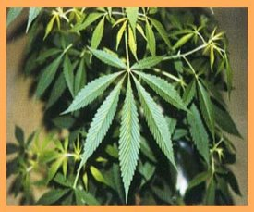
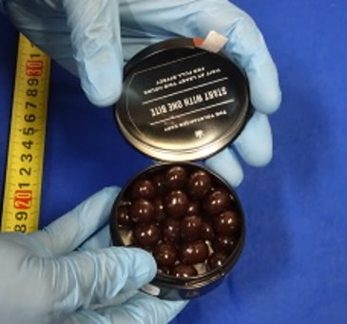
大麻は他のドラッグへの入り口
大麻から覚醒剤などのより危険な薬物に手を出す人は多い
20代男性の手記によると…
職場の怖い先輩から誘われ、断れず大麻を使用。
次第に大麻使用を繰り返し、より効果の強いMDMAやLSDなども使用するようになった。
恋人や給料、家などを失っても、「自分には大麻があるからいいや」と思う。
幻覚や幻聴などが現れるようになり、他者へ暴力を振るうなどして逮捕された。

Slide 13
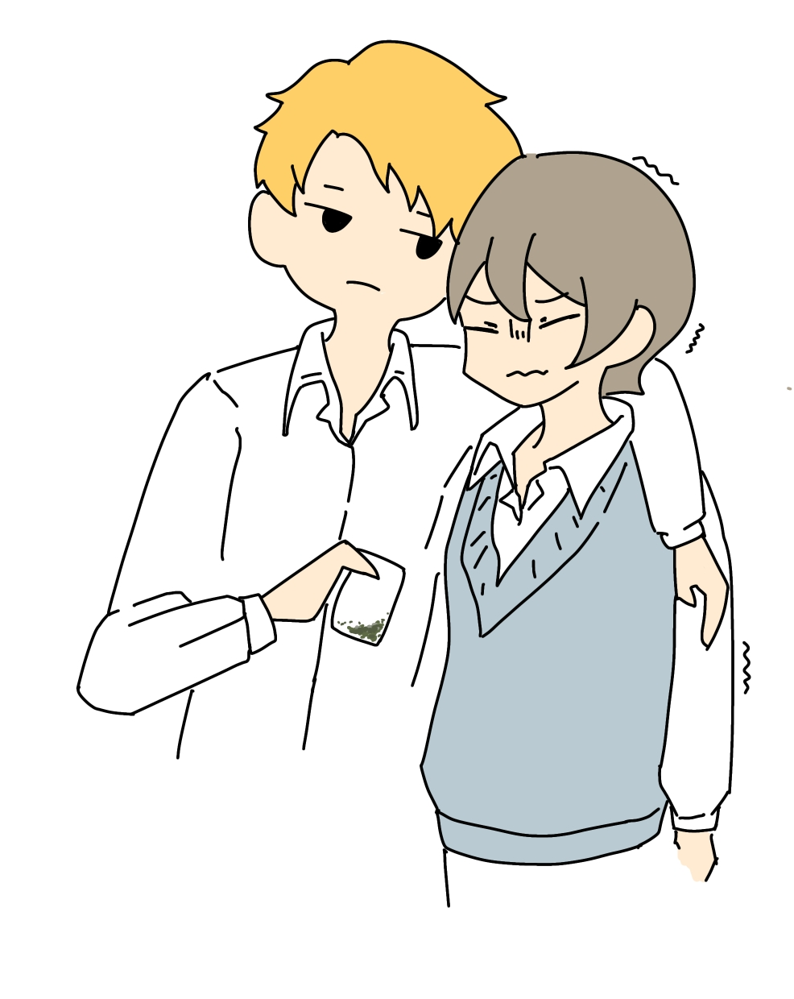
誘われたときってどうする？
アンケート結果から…
「きっぱり断ればいい」という認識はみんなにある。
➡でも大麻使用者は増え続けている
➡新しい断り方の提案！

Slide 14
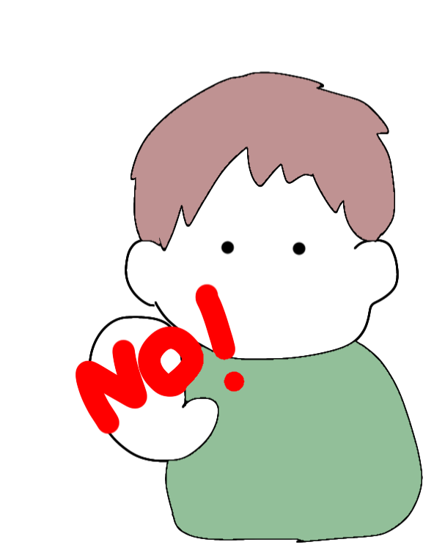
✔「話題を変える」
✔「その場から離れる」
『そういえば、今日はこれから用事があるんだった』
話題を変えて、相手の誘いをかわしたり、なにか
口実（トイレ、電話、用事など）を作って、
その場から離れ（逃げ）よう。

Slide 15
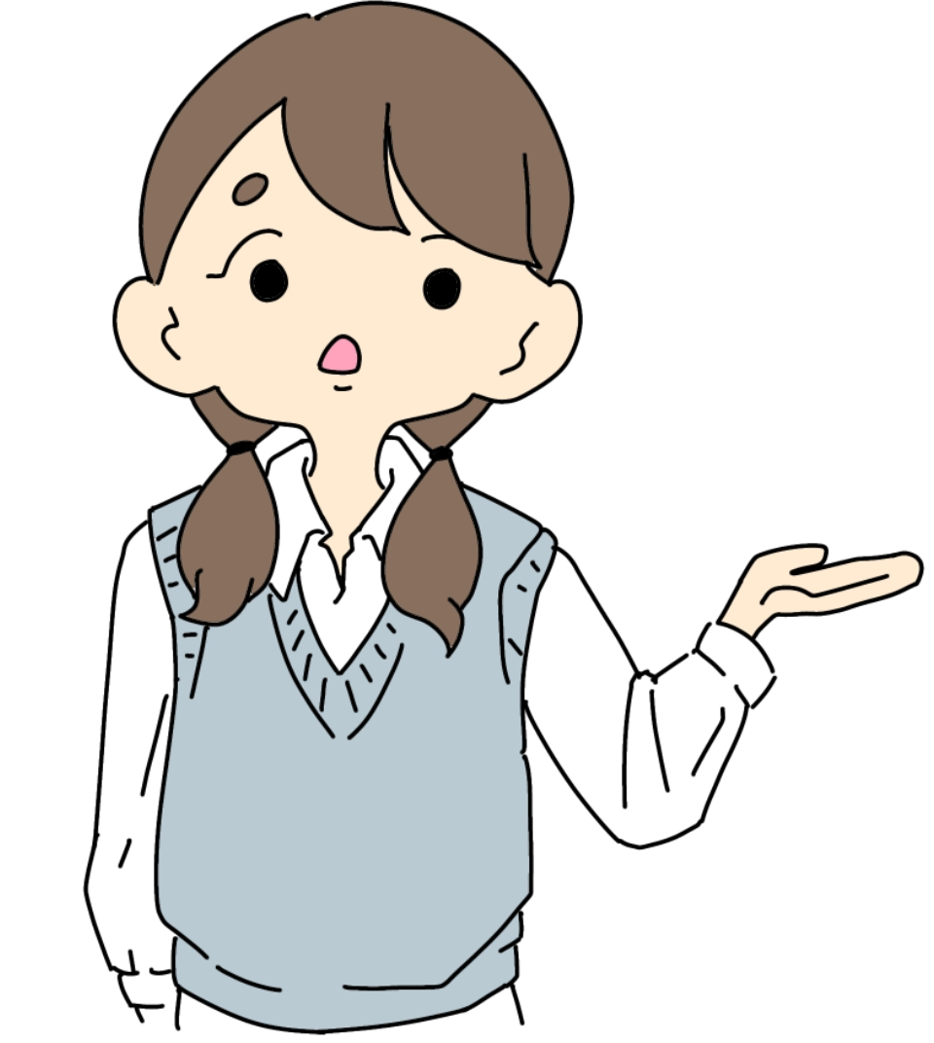
大麻について知ろう！➀ Q＆A
「なぜアルコール・タバコはいいのに大麻は違法なの？」

Slide 16
アルコールの依存症化率は0.9%なのに対し、大麻は10%！
アルコール・タバコに比べて依存性がないなんていうのは乱暴な理論！
大麻には気分を変える作用があり、みんなそれを期待して使うが…気分がマイナスに変わることもある。
➡これはタバコでは「絶対に」起きないこと！！

Slide 17
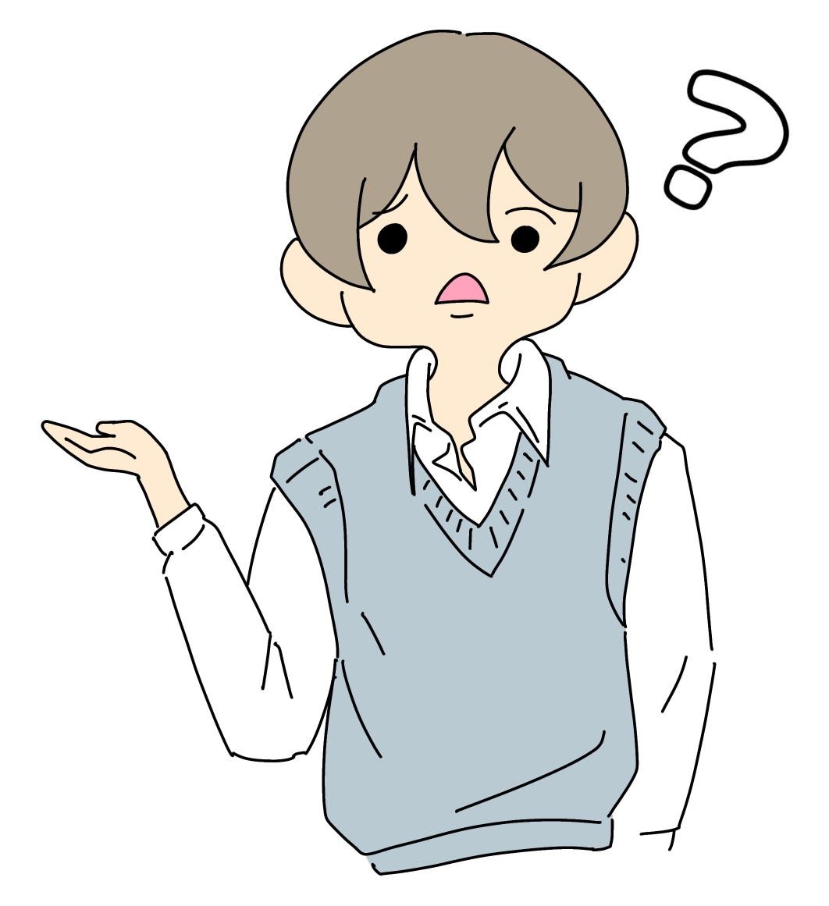
大麻について知ろう！➁ Q＆A
「大麻を使っても精神病にならないんでしょ？」

Slide 18
なる！精神科の先生によると…
受診する人のほとんどは、大麻による幻覚症状と何かしらの精神症状を抱えてやってくる 。
大麻がもたらす多幸感は私たちを無理矢理「自分はなんでも出来る！」という気分にさせる。
それはいずれ「空だって飛べる！」という思考になり……自殺する場合もある。

Slide 19
大麻について知ろう！➂ Q＆A
「大麻には依存性がないって聞いたけど…」

Slide 20
大麻にも依存性はある！
本人が依存症に気づいていないだけで、就職や結婚の際などに初めて気づくケースが多いみたい…
➡気がつけば、通院や入院が必要な状態になっていることも

Slide 21
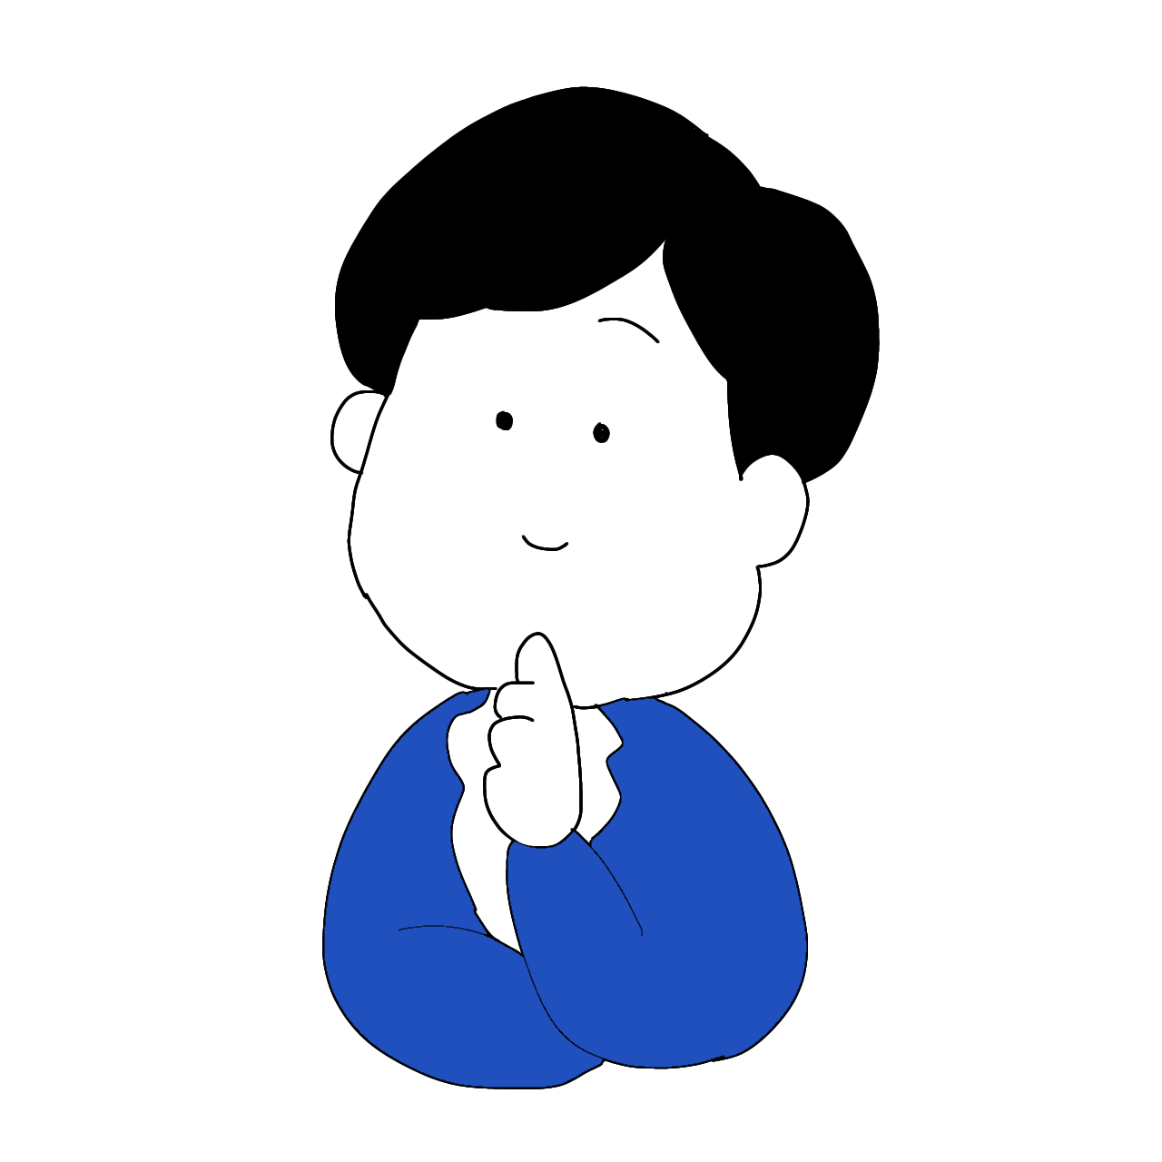
大麻について知ろう！④ Q＆A
「大麻は自然由来だし医療にも使われているから、身体に悪いものじゃないでしょ！」

Slide 22
医療用大麻と大麻は別物
医療用大麻は安全性が確立されている。
自然由来の方が危険 Ex）フグ
※大学生アンケートでも、医療用大麻と普通の大麻の違いが分かっていない人が多かった。

Slide 23
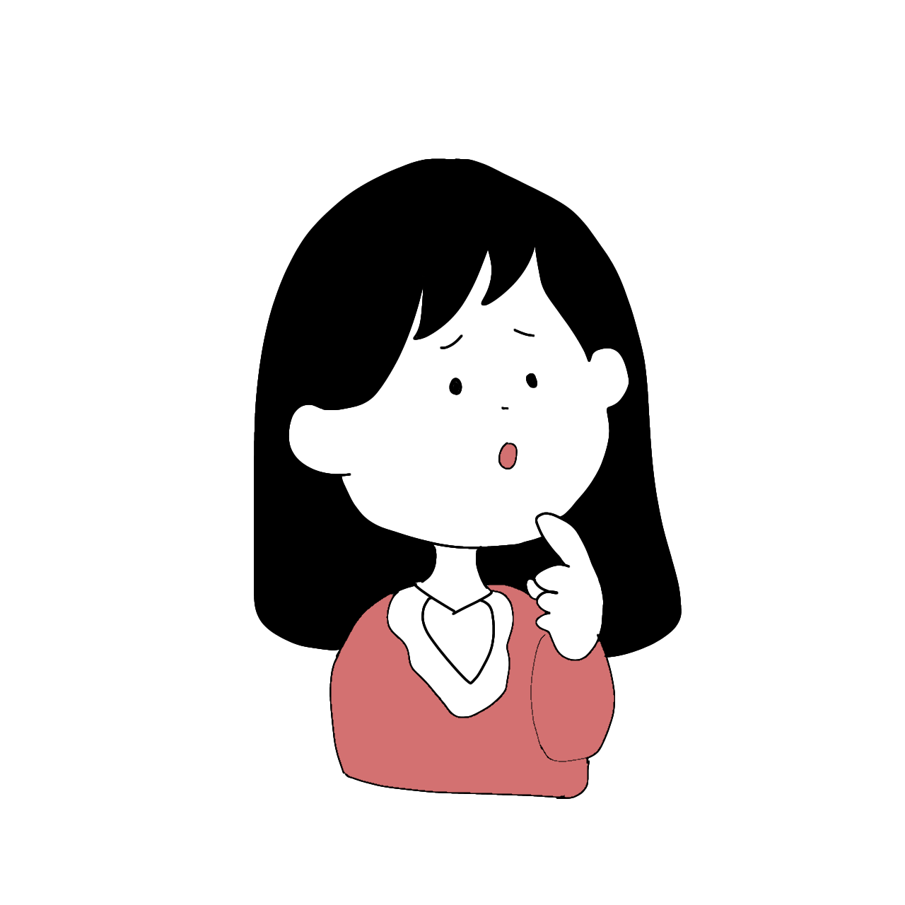
大麻について知ろう！➄ Q＆A
「大麻が合法な国もあるから、
日本も合法化すればいいじゃん！」

Slide 24
合法化されている国もあるが…
とある国や州では、半数近くの人が大麻を常用している状態になり、法律で規制するには、既に手遅れとなってしまった。
➡合法化せざるを得ない状況であった。
※大学生アンケートでも、理由についてよくは知らない人が多かった。

Slide 25
今から、大麻を使用してしまった「中学生」の事例をお話します。

Slide 26
中学生の事例​１（中学３年生の女の子）
中学生の事例​１（中学３年生の女の子）
クラブに行き、勧められるまま初めて大麻を吸った。
↓
酒や睡眠導入剤と共に大麻を使用し、16歳の時に大麻の所持で逮捕される。
↓
保護観察処分となり、家出を繰り返すなどした後、17歳で覚醒剤の所持と使用で逮捕され、少年院送致となる。

Slide 27
中学生の事例２​（中学生3年生の男の子）
中学生の事例２​（中学生3年生の
受験や将来への不安があったところ、「ハイグレードなもの」と先輩に誘われ、「スリルがあり面白そう、1回だけなら」と初めて大麻を吸う。
↓
そうすると、嫌なことや将来の不安を考えず逃避ができるためやめられず、麻薬（MDMA、コカイン）にまで手を出し逮捕される。
↓
出所後も大麻等の薬物をやめられず、暴力団との関係性も断ち切れずに薬物の売人となり、再び逮捕される。

Slide 28
これだけは覚えて帰ってください
●一度手を出してしまったら元に戻るのは難しい。
●始める年齢が若ければ若いほど危険(10代は特に)。
大麻は違法薬物です。
他の国では合法だとか、タバコやアルコールにも依存性はあるのにだとか、
使ってもいい根拠にはなりません。
「日本では違法である」とわかって使用すること自体、とても異常なことです。

Slide 29
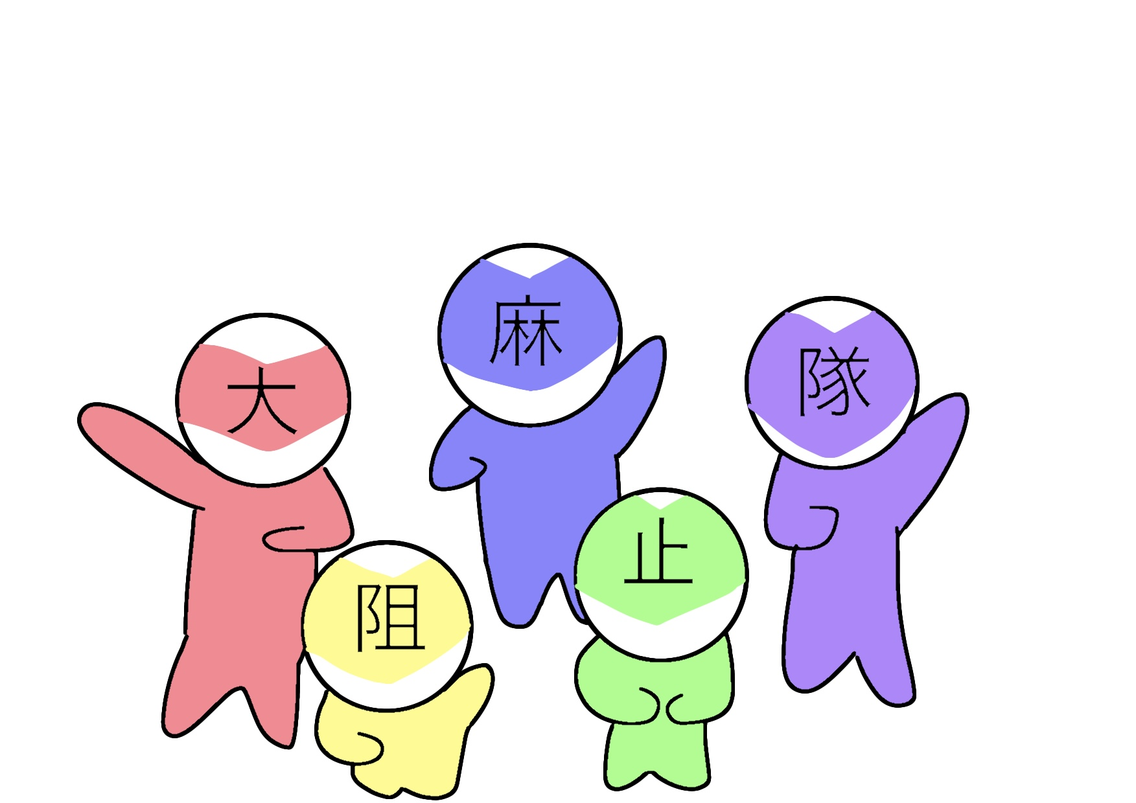
少しでも不安になったら
相談してください
一人で悩まず、身近な家族・先生や相談機関に
相談しましょう。
福岡県精神保健福祉センター | ☎︎ ０９２ー５８２ー７５００
福岡市 〃 （相談専用） | ☎︎ ０９２ー７３７ー８８２９
北九州市 〃 | ☎︎ ０９３ー５２２ー８７２９
福岡県薬務課麻薬係 | ☎︎ ０９２ー６４３ー３２８７
薬物１１０番 | ☎︎ ０９２ー６４１ー４４４４
こころの健康（悩み）相談 | ☎︎ ０５７０ー０６４ー５５６

Slide 30
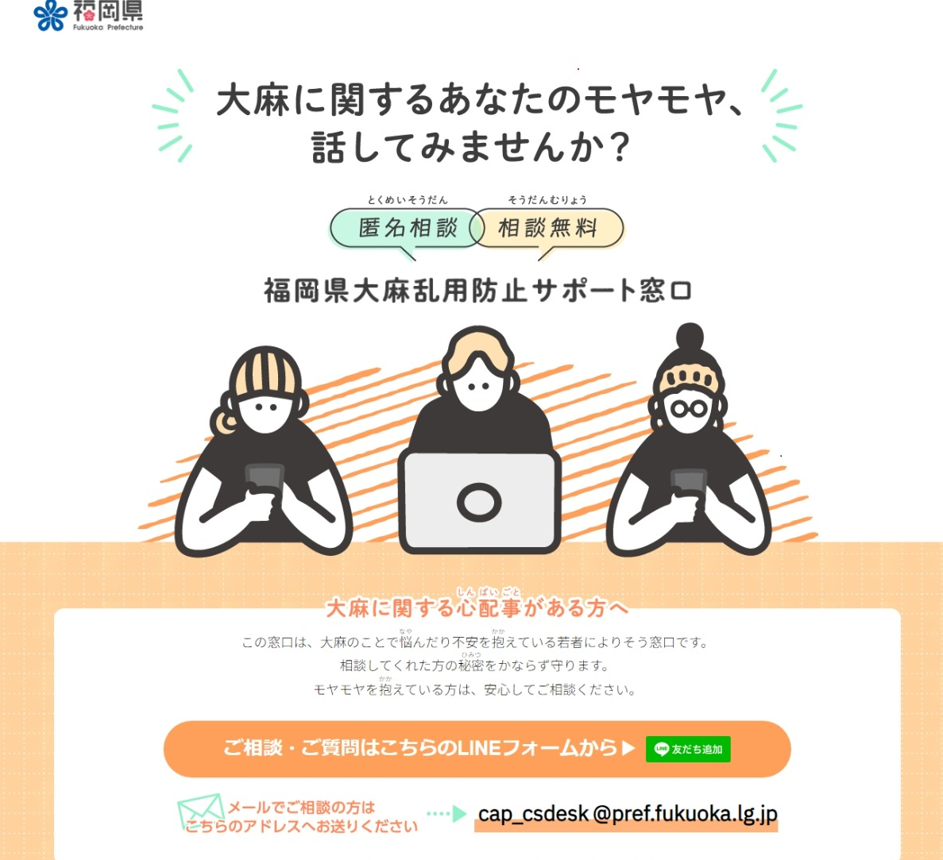
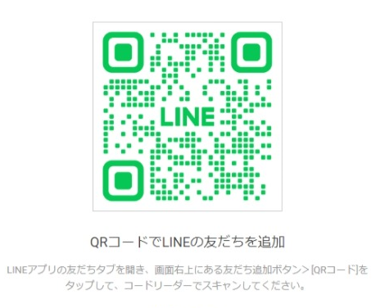

Slide 31
このスライドは
九州産業大学大学院
国際文化研究科
九州産業大学
芸術学部ビジュアルデザイン学科
の学生さんが、それぞれの知見を活かし、作成してくれました。
令和７年１月
福岡県警察本部薬物銃器対策課

